Slide 1
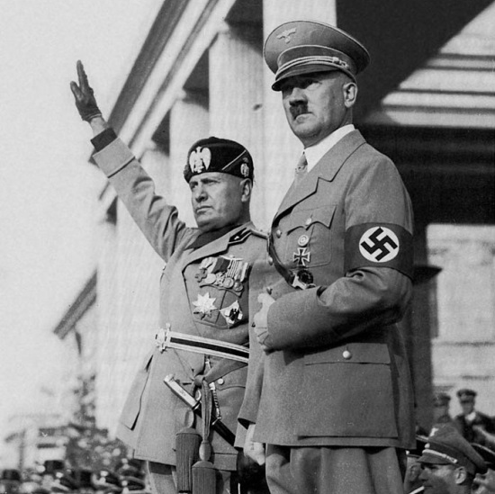
“A História em ação”
“Regimes Totalitários”
Reflexões sobre o Fascismo e Nazismo
Clique aqui para iniciar!

Slide 2
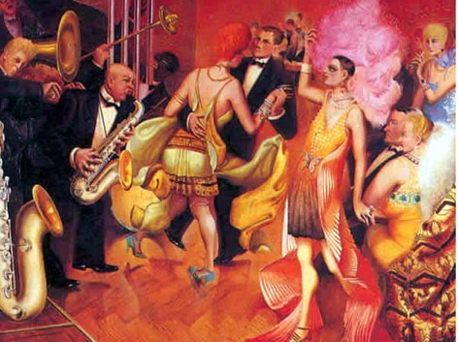
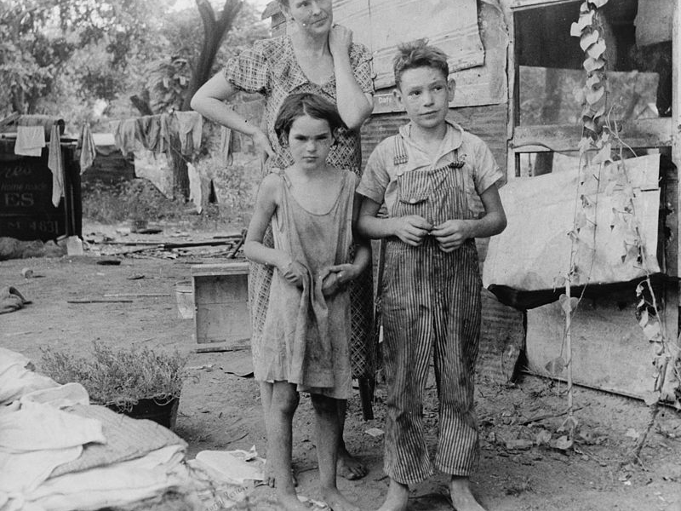
Contextualizando o início do Século XX
Início dos anos 1920 no Estados Unidos da América
Família norte-americana da década de 1930
VOLTAR
SEGUIR

Slide 3
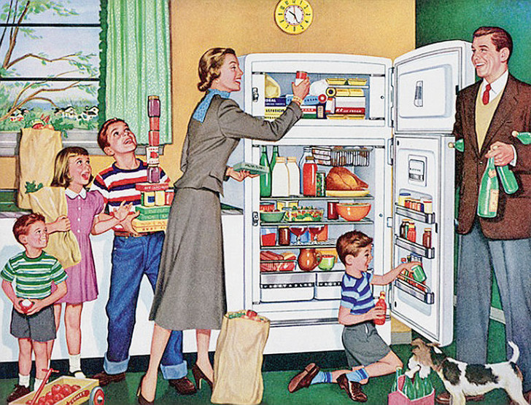
No início do século XX, os Estados Unidos viviam o seu período de maior prosperidade. Após a Primeira Guerra Mundial (1914-1918), os E.U.A eram o país mais rico do planeta: os maiores produtores de automóveis, aço, comida enlatada, máquinas, petróleo, carvão. Nos 10 anos seguintes, a economia norte-americana continuava crescendo, causando euforia entre os empresários: o consumo aumentava, a indústria crescia, as ações estavam valorizadas, clubes e boates viviam cheios e o cinema tornou-se uma grande diversão. Os anos 20 foram realmente uma grande festa e ficaram conhecidos como “Loucos Anos 20”. O mundo invejava o estilo de vida dos norte-americanos – o “American Way of Life”.
VOLTAR
SEGUIR
INÍCIO

Slide 4
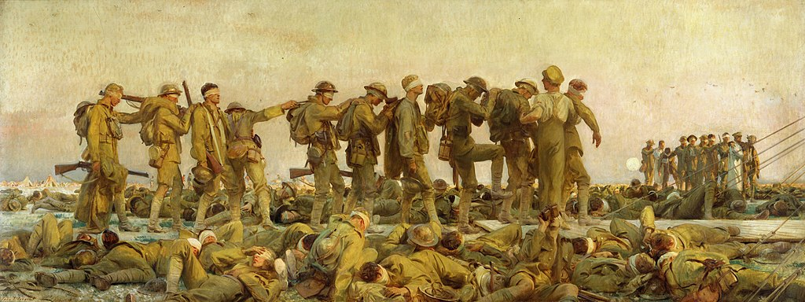
Quadro "Gassed", do pintor americano John Singer Sargent (1856-1925).
No período entre 1919 e 1939, a sociedade liberal capitalista viveu profundas crises em consequência da Primeira Guerra Mundial (1914-1918). A hegemonia europeia sobre o mundo foi abalada pelos efeitos da Primeira Guerra Mundial. Surgiram novos polos de poder, como EUA e Japão. O momento de crise que a Europa viveu no pós-guerra foi favorável à divulgação de ideias revolucionárias.

Slide 5
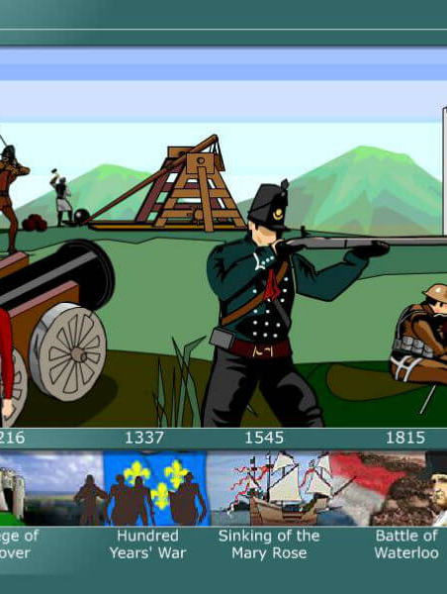
Falando sobre Guerras, o que você conhece sobre armas utilizadas durantes os conflitos?
Teste seus conhecimentos com o jogo: Armas Históricas.
“Neste jogo, você deve testar seu conhecimento militar, sobreviver ao campo de batalha e então relacionar cada arma ao seu contexto histórico correspondente. De cavaleiros com espadas a metralhadoras de tiro rápido, as armas foram ficando cada vez mais sofisticadas.”
Dica: você deverá clicar sobre uma das armas e arrastar até a barra inferior para fazer a associação correta.

Slide 6
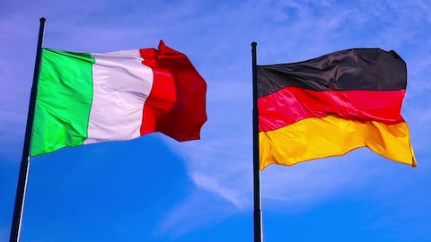
Na Europa, recém-saída da Primeira Guerra Mundial, Itália e Alemanha enfrentaram crises profundas. Ao invés de garantir a paz entre as potências europeias, os tratados impostos ao término da guerra apenas despertaram o ódio e o revanchismo dos italianos e alemães.
Bandeira da Itália a esquerda e bandeira da Alemanha a direita

Slide 7
Compreendendo a Crise de 1929
Para compreender o surgimento dos Regimes Totalitários na Europa, é preciso entender como a Crise de 1929 esteve ligada a isso.
Podemos dizer que a Crise de 1929 foi consequência do tipo de aplicação do liberalismo econômico da época e da posição privilegiada da economia dos EUA no cenário global. Em 1927, os EUA eram os maiores credores do mundo, sua expansão industrial atraiu grandes fluxos migratórios e, em 1929, praticamente a metade de tudo o que se produzia industrialmente no mundo era feito nos EUA. Nesse contexto, qualquer alteração na economia norte-americana poderia causar um “efeito dominó”, desencadeando reflexos em todo o mundo capitalista.

Slide 8
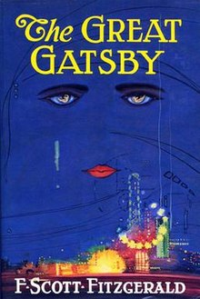
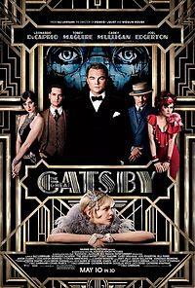

Conhecido como “Grande Boom”, o crescimento econômico norte-americano era artificial e aparente, e, a partir de 1925, apesar de toda a euforia, a economia norte-americana começou a passar por sérias dificuldades.
Leia o Livro!
Assista o Filme!
Tem como pano de fundo as cidades norte americanas de Nova Iorque e Long Island durante a década de 1920. Relata o caos do pós Primeira Guerra Mundial, a prosperidade, critica o materialismo e apresenta o que ficou conhecido como “Loucos Anos 20”.

Slide 9

Terminada a Primeira Guerra Mundial, os Estados Unidos se destacaram no capitalismo mundial: de maior devedor (3 bilhões de dólares), tornaram-se o maior credor mundial (11 bilhões de dólares). Em 1918 mais de um terço da produção industrial mundial estava nos Estados Unidos; em 1929 esse percentual chegava a mais de 42%. O país também continuava a atrair imigrantes: entre os anos 1900 e 1910, entraram nos Estados Unidos cerca de 9 milhões de europeus. A prosperidade econômica, entretanto, apresentava contradições que se tornavam cada vez maiores.
(VICENTINO, p. 99, 2016).

Slide 10

A esquerda, uma mercearia bem abastecida nos Estados Unidos na década de 1920.
O desenvolvimento econômico não foi acompanhado por aumento nos salários e na renda dos trabalhadores. Essa estagnação salarial, incompatível com o crescimento da produtividade, acentuou a desigualdade na distribuição da renda – apenas 5% da população detinham um terço da renda do país – e impossibilitava o aumento do consumo para a maioria dos estadunidenses. A dificuldade para expandir o consumo interno, enquanto a produção do país aumentava, resultou numa grande estocagem de mercadorias. (VICENTINO, p. 99, 2016).

Slide 11
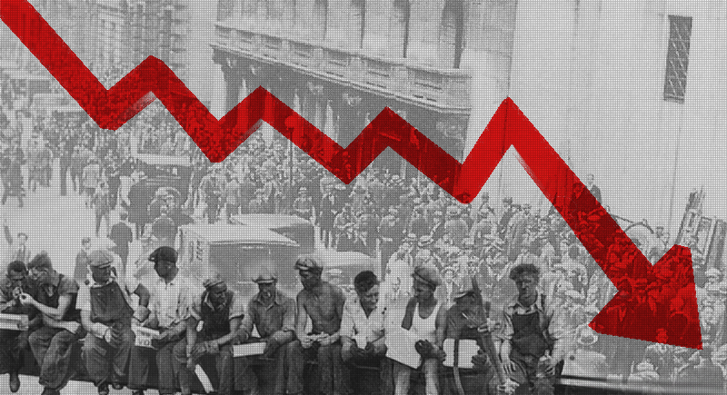
Desafio!!!
Como está seu inglês???
Acesse o vídeo a seguir e assista a um documentário sobre A crise da Bolsa de Nova York e a Grande Depressão.

Slide 12
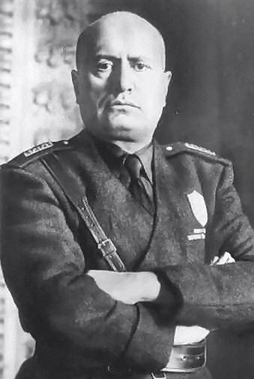
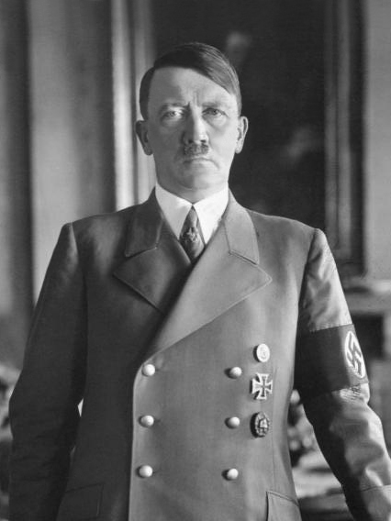
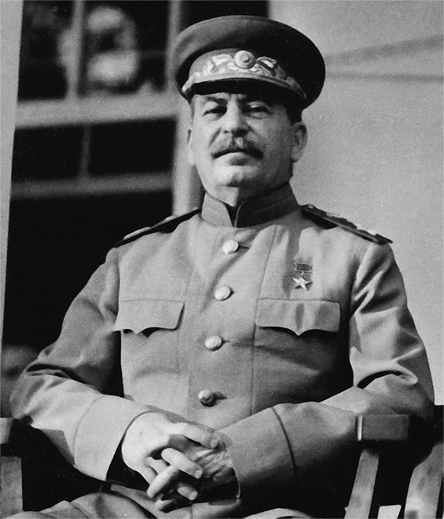
REGIMES TOTALITÁRIOS:
FASCISMO, NAZISMO e STALINISMO
Benito Mussolini
Adolf Hitler
Josef Stalin.

Slide 13

Mas antes, vamos explorar alguns conceitos?!

Slide 14
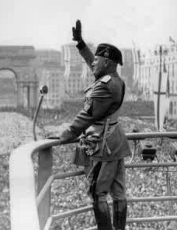
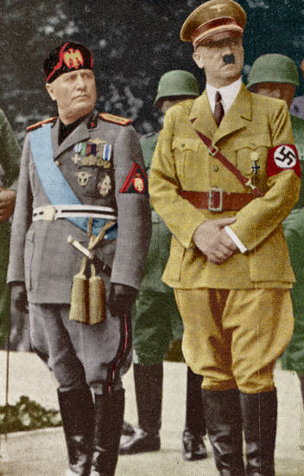
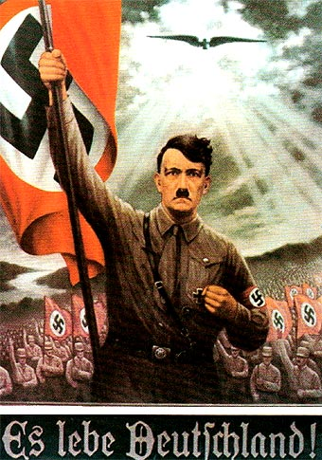
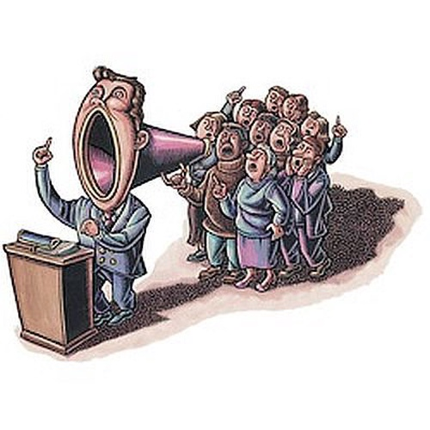
O que é totalitarismo?
O que é autoritarismo?
O que é nacionalismo?
O que é democracia?
VOLTAR
SEGUIR
INÍCIO

Slide 15
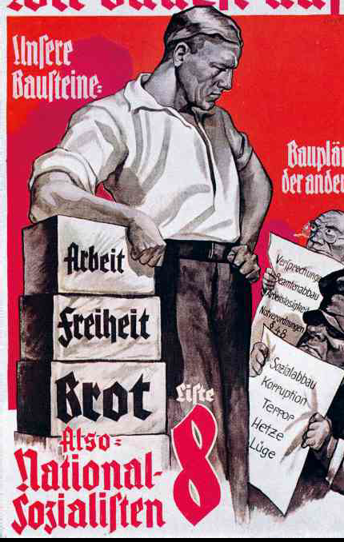
Os movimentos totalitários caracterizaram-se pela intensa propaganda e por frequentes desfiles cívicos, com forte apelo patriótico.
Pôster de propaganda nazista, datado de 1932. No topo, está escrito “Estamos construindo!” Abaixo, à esquerda, sob a indicação “Nossos tijolos”, aparecem listados “Trabalho”, “Liberdade” e “Pão”. Do lado direito, sob a indicação “Projetos dos outros”, nos papéis levantados pelas personagens menores, lemos “promessas, mentiras, desemprego, degradação social, corrupção, terror e redução dos serviços”.

Slide 16
Vamos conhecer outras características do totalitarismo europeu?
O Estado era visto como superior aos indivíduos pelos partidos totalitários, que negavam o individualismo liberal, afirmando que o todo era mais importante do que as partes.
Daí o nome _ _ _ _ _ _ _ _ _ _ _ _ _
Complete o espaço acima para continuar
DEMOCRACIA
AUTORITARISMO
TOTALITARISMO

Slide 17
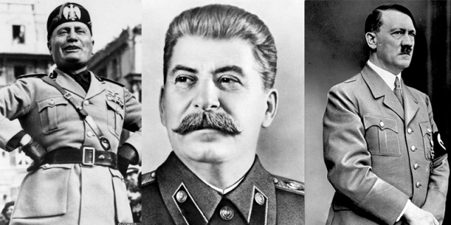
Veremos a seguir as características básicas dos Regimes Totalitários

Slide 18
A doutrina nazifascista caracterizava-se basicamente pelos seguintes pontos

Slide 19
• totalitarismo, em que o Partido Fascista ou Nazista confundia-se com o Estado, formando a síntese das aspirações nacionais;
• nacionalismo, propondo a subordinação do indivíduo aos interesses da nação;
• idealismo, acreditando no poder transformador das ideias e convicções;
• romantismo, que negava a razão como solucionadora dos problemas nacionais, defendendo, ao contrário, que somente a fé, o autossacrifício, o heroísmo e a força seriam capazes de superar as dificuldades;
• autoritarismo, segundo o qual a autoridade do líder – o Duce (na Itália) ou o FŸhrer (na Alemanha) – era indiscutível;
• militarismo, que possibilitaria a salvação nacional por meio da luta e da guerra;
• anticomunismo.

Slide 20
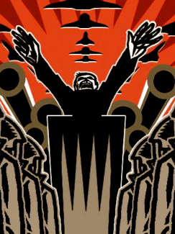
A defesa dos interesses nacionais viria acima de qualquer outro interesse. O sentimento nacionalista era decorrente da humilhação pela qual Alemanha e Itália foram submetidas após a Primeira Guerra Mundial, defendia a superioridade frente aos interesses de outras nações e se desdobrou em xenofobia (aversão a estrangeiros).

Slide 21
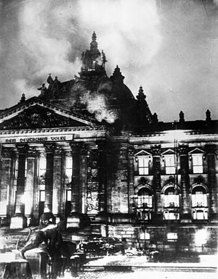
Em 27 de fevereiro de 1933, o Reichstag, em Berlim, foi incendiado.
O totalitarismo apelava para o sentimento de revolta da população em relação à pobreza à qual estava submetida. Através do idealismo, defendia que os instintos (violência) eram a solução para os problemas do país.

Slide 22
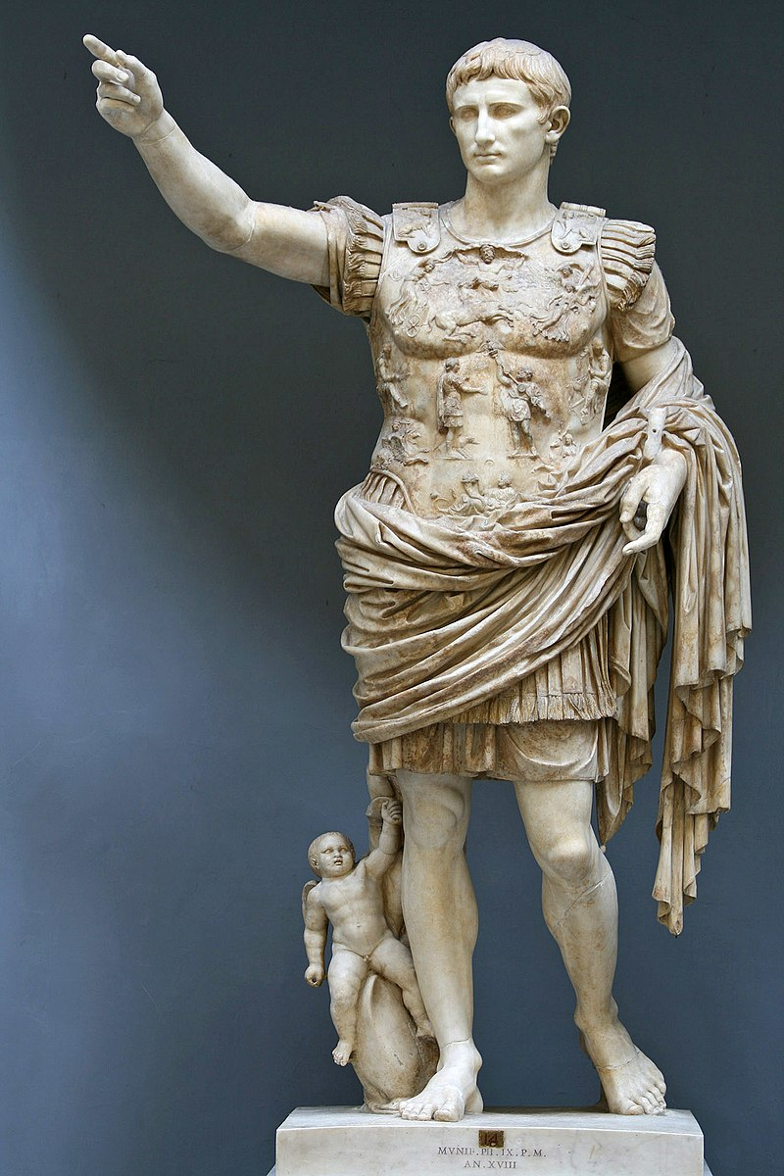
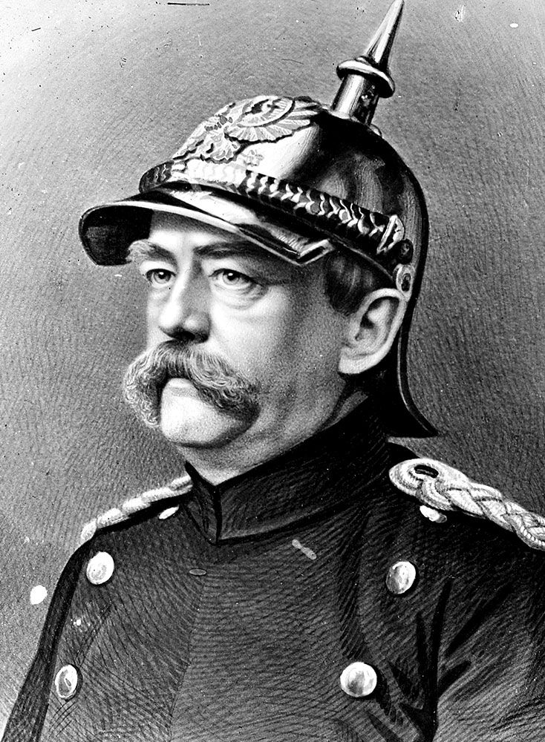
À direita, Augusto. Foi o fundador do Império Romano e seu primeiro imperador, governando de 27 a.C. até sua morte em 14 d.C..
À esquerda, Otto von Bismarck, estadista mais importante da Alemanha do século XIX. Coube a ele lançar as bases do Segundo Império, ou 2º Reich (1871-1918)
O totalitarismo defendia a volta de uma situação melhor através da inspiração em um passado de glória. Esse sentimento era inspirado no romantismo: para os italianos, o passado de glória era o Império Romano; para os alemães, o ideal era o retorno ao Império Alemão (II Reich).

Slide 23
O totalitarismo baseava-se no autoritarismo, ou seja, na condução da sociedade por uma liderança forte. Como o Estado estava acima dos indivíduos, o seu líder estava acima de qualquer questionamento

Slide 24
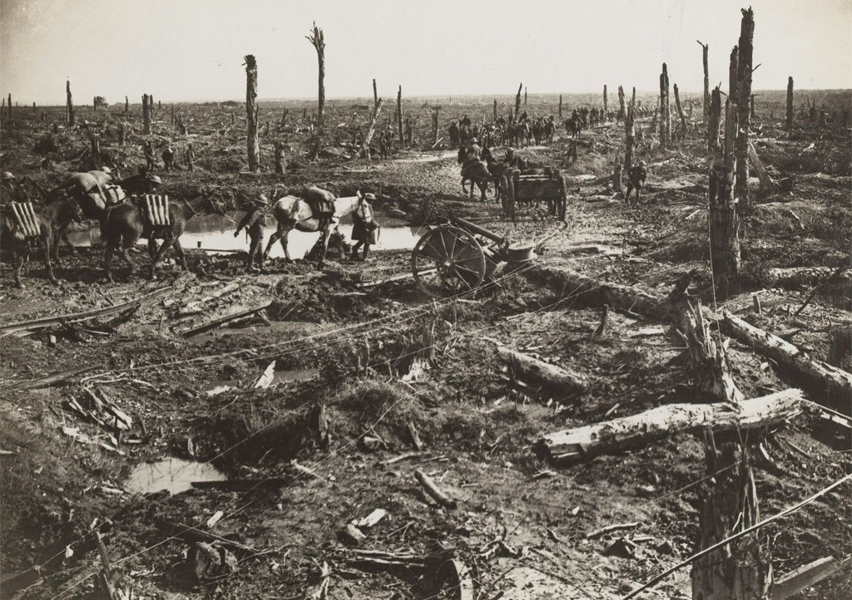
Tanto na Alemanha como na Itália, acreditava-se que a guerra possuía um valor regenerativo, pois, ao destruir tudo o que existia anteriormente, abria caminho para a construção de uma nova sociedade baseada nos ideais totalitários.
“Terra de ninguém “, é uma região totalmente devastada durante a guerra.

Slide 25
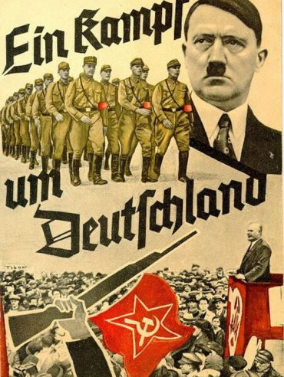
Pequeno livro publicado em 1933 na Alemanha como alerta contra os comunistas.
O totalitarismo, contrário a agitações populares que pregavam a liberdade e a destruição do Capitalismo, voltou-se contra o Socialismo. O sentimento anticomunista era ponto comum em todos os regimes totalitários.

Slide 26
REGIMES TOTALITÁRIOS:
O FASCISMO
Benito Mussolini

Slide 27
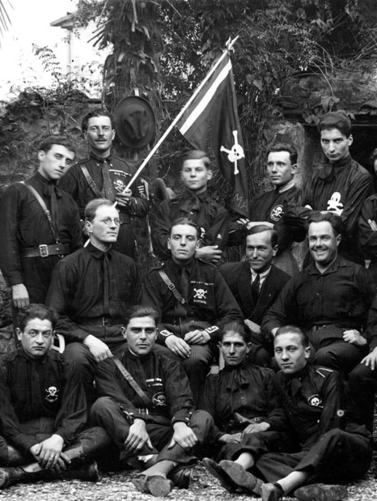
A Itália sofreu profundamente após a Primeira Guerra Mundial, sobretudo, com inflação, desemprego e problemas na produção de produtos em geral.
Outra questão que preocupava o governo era a ascensão da esquerda, com as greves e ocupações de terras e fábricas.
Havia certa impopularidade ao governo. Composto pelo Partido Socialista e pelo Partido Popular, não chegava a um acordo quanto às grandes questões políticas.
As elites do país passaram a apoiar a atuação das squadre d’azione, milícias armadas formadas pelos camisas-negras, membros do Partido Fascista criado por Benito Mussolini em 1919.
Ao lado, uma foto de squadre d’azione,
expressão italiana que significa “comandos de ação”.

Slide 28
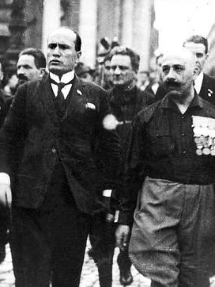
Mussolini, com grupo de dirigentes fascistas, a frente da Marcha sobre Roma (1922)
Mussolini organizou em 1922 um movimento com 50 mil camisas-negras, vindos de todas as regiões da Itália, dirigiram-se para a capital, exigindo o poder. O episódio ficou conhecido como Marcha sobre Roma. Em 1924, por meio de eleições fraudulentas, os fascistas ganharam maioria parlamentar. A oposição, liderada pelo deputado socialista Giacomo Matteotti foi reprimida.

Slide 29
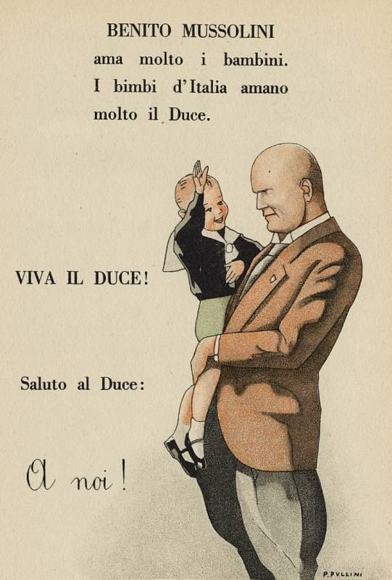
Mussolini passa a ser chamado de Duce (guia), e com o apoio da Confederação Geral da Indústria, da polícia política fascista (Ovra) e de tribunais especiais, passou a julgar e condenar os dissidentes do regime. Coloca em prática um Estado totalitário, eliminando qualquer oposição e suprimindo as ações da imprensa
Em 1929, Mussolini assinou o Tratado de Latrão , que solucionava a antiga Questão Romana, pelo qual reconhecia o Estado italiano, e Mussolini, a soberania do Vaticano. Para desenvolver a economia proibiu greves. Seu governo obteve sucessos na agricultura e na indústria até que a depressão mundial de 1929 mergulhou o país novamente na crise. Para superá-la, Mussolini intensificou a produção de armamentos e as conquistas territoriais, apoiado na ideia de restaurar o Império Romano. Voltando-se para a África, invadiu a Abissínia (atual Etiópia) e associou-se aos governos da Alemanha e do Japão em diversas agressões internacionais.

Slide 30
REGIMES TOTALITÁRIOS:
O NAZISMO
Adolf Hitler

Slide 31
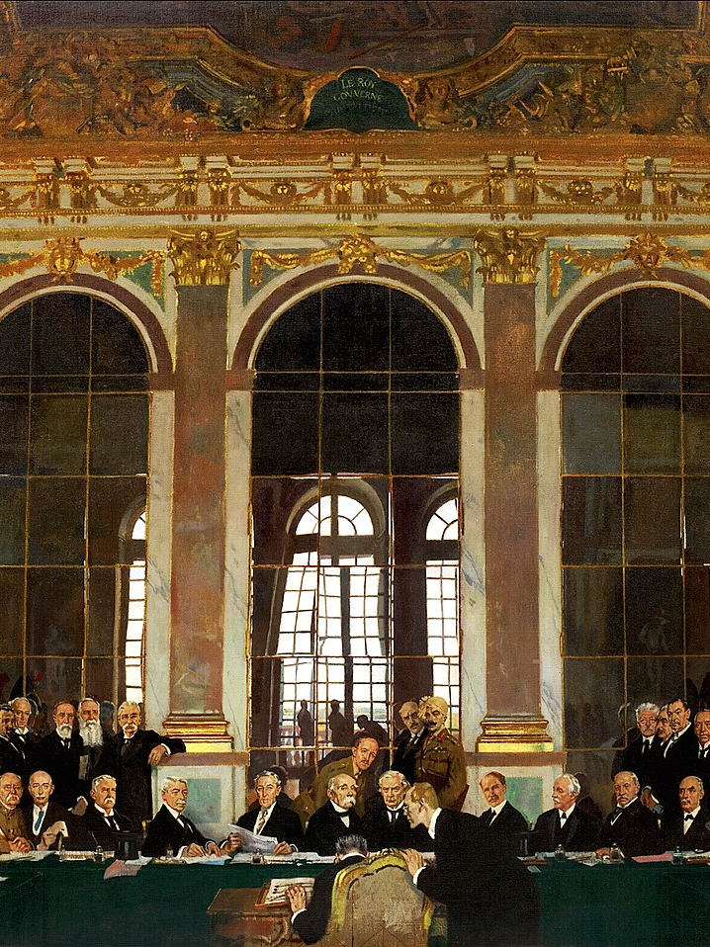
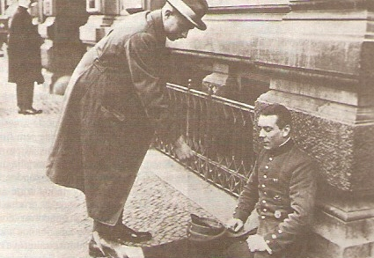
Oficial alemão mutilado durante a Primeira Guerra Mundial pede esmola em uma rua da Alemanha.
O nazismo alemão também possui suas raízes no pós Primeira Guerra Mundial, principalmente devido as condições que foram impostas à Alemanha pelo Tratado de Versalhes. Com o final da guerra, o regime monárquico da Alemanha foi substituído pela República de Weimar (1918-1933), que herdou uma grave crise socioeconômica.
Assinatura do Tratado na Sala dos Espelhos do Palácio de Versalhes.

Slide 32

A palavra NAZISMO é a abreviatura de Nationalsozialistische Deutsche Arbeiterpartei em português, significa Partido Nacional -Socialista dos Trabalhadores Alemães.
O principal apoio ao partido vinha dos empresários. A palavra socialista era tão apreciada pelos trabalhadores que os nazistas a utilizaram, embora fossem inimigos da democracia e da igualdade social, defendendo o capitalismo com canhões.
Emblema do Partido Nazista

Slide 33
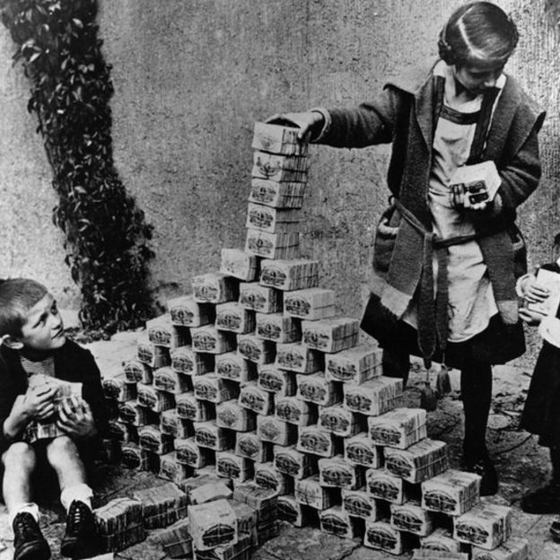
A Alemanha passou por grave crise econômica chegando a emitir papel-moeda para tentar resolver problemas financeiros advindos de uma greve. Foi nesse contexto que o Partido Nazista ganhou cada vez mais adeptos.
Hitler aproveitando esse quadro de crise tenta em 1923 da um golpe mas fracassa. Ficou conhecido com O Putsch de Munique.
Hitler é preso e escreve na prisão Mein Kampf, obra que traz os fundamentos do Nazismo.
Meninos alemães usado notas de marco para construir uma torre em 1923

Slide 34
Os fundamentos do Nazismo são:
  a ideia pseudocientífica da existência de uma raça “pura”, a raça ariana – que seria descendente de um grupo indo-europeu mais puro;
  o nacionalismo exacerbado;
  o totalitarismo;
  o anticomunismo;
  o antissemitismo;
  o conceito de espaço vital (Lebensraum), domínio de territórios indispensáveis ao desenvolvimento do povo alemão, inclusive com a conquista da Europa oriental.

Slide 35
Em 1932, o Partido Nazista conseguiu obter 38% dos votos (230 deputados), mais do que qualquer outro partido, (embora sem maioria no “Reichstag” - Parlamento).
Valendo-se do número de seus deputados, os nazistas passaram a pressionar pela nomeação de Hitler como chanceler (Primeiro Ministro).
Os nazistas contavam com o apoio dos grandes empresários alemães e a esquerda, que poderia opor-se, estava desunida.
Assim o presidente Hindenburg chamou Hitler para o cargo de chanceler (1933).
Em agosto de 1934, Hindenburg morreu e Hitler passou a acumular os cargos de chanceler e presidente da Alemanha, com o título de Fuhrer (guia, condutor). Estava começando a ditadura nazista, o III Reich.

Slide 36
Na Alemanha a partir de 1934 havia apenas o Partido Nazista, ou seja, uni partidarismo .
Hitler utilizou violência e propaganda. Criou a polícia política, a “Gestapo”, desenvolvendo medidas repressivas, cortando as liberdades individuais . Acabou com as “S.A.” e em seu lugar criou as “S.S.” (tropas de elite), sob o comando de Heinrich Himmler.
A propaganda era dirigida por Joseph Goebbles responsável pelo Ministério da Educação do Povo e da Propaganda.
O governo hitlerista estimulou o crescimento da agricultura, da indústria de base e, sobretudo, da indústria bélica, cujo consumidor era o próprio Estado. Com isso, o desemprego diminuiu, o regime ganhou novos adeptos e a Alemanha voltou a se equipar novamente para a guerra, ignorando os termos do Tratado de Versalhes.

Slide 37
As “Leis Raciais” de Nuremberg (a partir de 1935) consideraram
os judeus como inferiores: os judeus perderam seus bens, seus cargos, foram afastados das escolas e universidades e, finalmente, presos e mandados em massa para os campos de concentração – áreas de confinamento cercadas e vigiadas. Nesses lugares e nos campos de extermínio, muitos opositores
do regime nazista e milhões de judeus foram assassinados, no genocídio conhecido como holocausto.
Para os campos de concentração foram encaminhados alem dos judeus, ciganos, testemunhas de Jeová, homossexuais e todos aqueles que não se encaixavam dentro do perfil ariano. A solução final defendida pelo nazismo passava pelo extermínio de qualquer elemento que pudesse manchar a “pureza da raça ariana”.

Slide 38
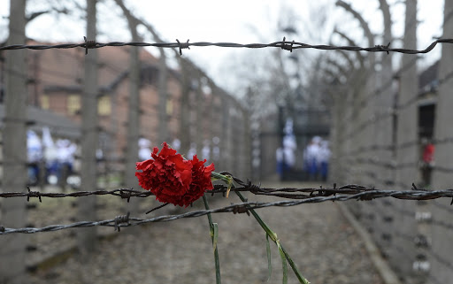

Slide 39

Indicação de Filme
SINOPSE E DETALHES
A inusitada história de Oskar Schindler (Liam Neeson), um sujeito oportunista, sedutor, "armador", simpático, comerciante no mercado negro, mas, acima de tudo, um homem que se relacionava muito bem com o regime nazista, tanto que era membro do próprio Partido Nazista (o que não o impediu de ser preso algumas vezes, mas sempre o libertavam rapidamente, em razão dos seus contatos). No entanto, apesar dos seus defeitos, ele amava o ser humano e assim fez o impossível, a ponto de perder a sua fortuna mas conseguir salvar mais de mil judeus dos campos de concentração.
Acesso em: ttp://www.adorocinema.com/filmes/filme-9393/

Slide 40
CLIQUE AQUI PARA REFAZER
Vamos tentar novamente?
O Estado era visto como superior aos indivíduos pelos partidos totalitários, que negavam o individualismo liberal, afirmando que o todo era mais importante do que as partes.
Daí o nome _ _ _ _ _ _ _ _ _ _ _ _ _
Complete o espaço acima para continuar
DEMOCRACIA
AUTORITARISMO
TOTALITARISMO

Slide 41

MUITO BEM, VOCÊ ACERTOU!!!
O Estado era visto como superior aos indivíduos pelos partidos totalitários, que negavam o individualismo liberal, afirmando que o todo era mais importante do que as partes.
Daí o nome TOTALITARISMO
DEMOCRACIA
AUTORITARISMO
TOTALITARISMO
Retornar ao conteúdo

Slide 42

Para que possamos sempre melhorar nosso trabalho pedimos que participe respondendo o questionário no link a seguir!

Slide 43

Caso ao clicar na imagem acima o link não abrir automaticamente, copie e cole em seu navegador o link abaixo!
https://forms.gle/wDCdgw3YLnXFsfHa9

